Slide 1

Roll Cake
김혜린, 조채희, 위다운, 변경탁
Rolling Role
choose and vote leader / distribute roles

Slide 2
Contents
1
2
보고서
구현

Slide 3

Contents
1
보고서

Slide 4
1. 보고서 - 변경탁
맡은 부분 : 조장 뽑기, 조장 찬반 투표
실현 부분 : <조장 뽑기> <찬반 투표>
1. +버튼 클릭 시 조원 이름 삽입 기능 추가 1. 투표 ui 생성
2. 현재 자신이 있는 페이지 녹색으로 표시 2. 원하는 항목을 선택 가능하게 구현
3. 타이틀 rolling-roll 그림 수정 3. 완료 버튼을 통해 데이터 전송
4. 주사위 페이지와 역할조정 페이지 링크 연결
어려웠던 부분 : 투표에서 더 많이 선택된 쪽을 결과로 출력해야 하는데
선택한 답지를 서버로 넘기는 곳에서 문제가 발생했다
현재 백엔드를 제대로 맡을 수 있는 사람이 없었기에 프론트만으로 처리 가능하도록
오픈소스 및 프로젝트를 수정해야 한다는 문제점이 있었다
다음에 해결할 부분 : 투표 화면 재구성, 서버로 투표 데이터 넘기기, 투표 결과 화면 출력

Slide 5
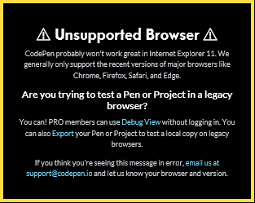
1. 보고서 - 김혜린
맡은 부분 : 역할 조정, 주사위
실현 부분 : <역할 조정> <주사위>
1. 인원수 편집기능 추가 1. transform 브라우저 호환성 추가
2. +버튼 클릭 시 새로운 레이블 추가 2. ie에서 작동하지 않는 section태그 div로 변경
3. x버튼 클릭 시 레이블 삭제 3. #검색 브라우저 파악 및 대응 방안 확정
4. 화살표 클릭 시 실제 페이지로 이동
어려웠던 부분 : 알고 보니 오픈소스를 프로젝트로 가져오면서 문제가 생긴게 아니라 사용한 오픈소스
자체가 ie에서 지원되지 않는 종류였다는 문제점이 있었다 (왼쪽의 사진이 뜸)
목표로 하고있는 #검색시 사용되는 브라우저는 카톡 인앱 브라우저이고
카톡 #검색으로 주사위 오픈소스를 열면 잘 열렸기에 프로젝트 배포 후 접속해보고
작동하지 않을 경우 대응 방안을 결정할 예정이다
다음에 해결할 부분 : ie 웹으로 접속시 지원되지 않는 브라우저임을 알리는 창 만들기, 데이터 이동

Slide 6
1. 보고서 - 위다운
맡은 부분 : 역할 분담 결과, 팀장 결과
실현 부분 : <역할 분담 결과> <팀장 결과>
1. 역할 분담 버튼 고정 색 css 추가 1. 조장 뽑기 버튼 고정 색 css 추가
2. 역할 분담 버튼 hover시 css 추가 2. 조장 뽑기 버튼 hover시 css 추가
3. 역할 분담 클릭 시 역할 분담 화면으로 이동 3. vote 클릭 시 투표 화면으로 이동
4. restart 버튼 클릭 시 역할 분담 첫 페이지로 이동
어려웠던 부분 : 그 전 단계에서 정보를 받아와서 자동으로 폼에 입력이 되어야 하는데
서버에 연결, 저장하고 그 정보를 다시 받아오는 것이 어려울 것으로 보인다
따라서 조별 회의를 통해 전체적으로 프로젝트를 어떤 방향으로 진행시킬지 논의했으며
일단 서버에서 정보를 받는 백엔드를 도전해 본 후 시간상 불가능할 경우 프론트만으로
처리해보기로 결론을 내렸다
다음에 해결할 부분 : 주사위에서 나온 데이터 연결, 팀원 이름 및 특기 체크 데이터 연결

Slide 7
1. 보고서 - 조채희
맡은 부분 : 특기 체크, 데이터 정렬
실현 부분 : <특기 체크> <데이터 정렬>
1. 화면 크기에 따라 컨텐츠가 깨져보이는 현상 해결 1. 데이터 저장하기 버튼 추가
2. 화살표 클릭시 해당하는 페이지로 이동 2. 저장 버튼 클릭 시 안내 문구 출력
3. 특기체크 위에 팀원 이름을 적는 edit box 추가 3. 데이터 저장 및 처리 방식 확정
4. 배너에 마우스 올리면 hover로 바뀌는 css 추가
어려웠던 부분 : 저장되지 않은 팀원 페이지에서 저장된 팀원 페이지로 넘어가면 해당 데이터가
그대로 나와야 하는데 데이터 저장하는 방법이 어려울 것으로 보인다
팀원들의 특기 체크가 끝난 후, 특기에 따라 점수를 부여하고, 역할을 배분하는 과정과
역할 배분이 끝난 후, 결과 데이터를 전송하는 과정도 어려울 것으로 보인다
다음에 해결할 부분 : 화살표 클릭 시 다음 팀원 특기체크로 이동, 저장된 팀원 페이지로 돌아가도 작성한
정보 뜨도록, 특기에 따른 점수화 및 배분 작업

Slide 8
Contents
2
구현

Slide 9
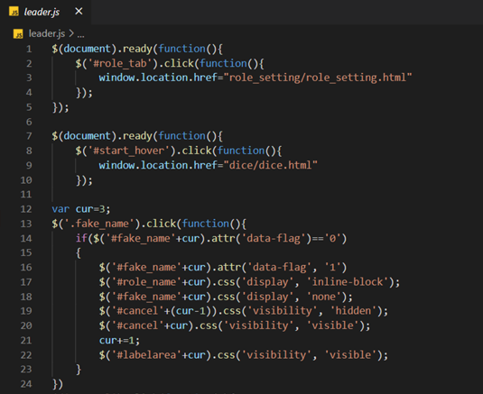
2. 구현 - 변경탁
자바스크립트 –
주사위페이지와 역할조정 페이지로 이동 ,
+ 버튼을 누르면 인원수에
맞게 칸 늘리기,
취소 버튼을 통해 인원 줄이기

Slide 10
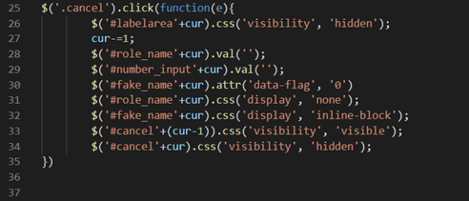
2. 구현 - 변경탁
자바스크립트 –
주사위페이지와 역할조정 페이지로 이동 ,
+ 버튼을 누르면 인원수에
맞게 칸 늘리기,
취소 버튼을 통해 인원 줄이기

Slide 11
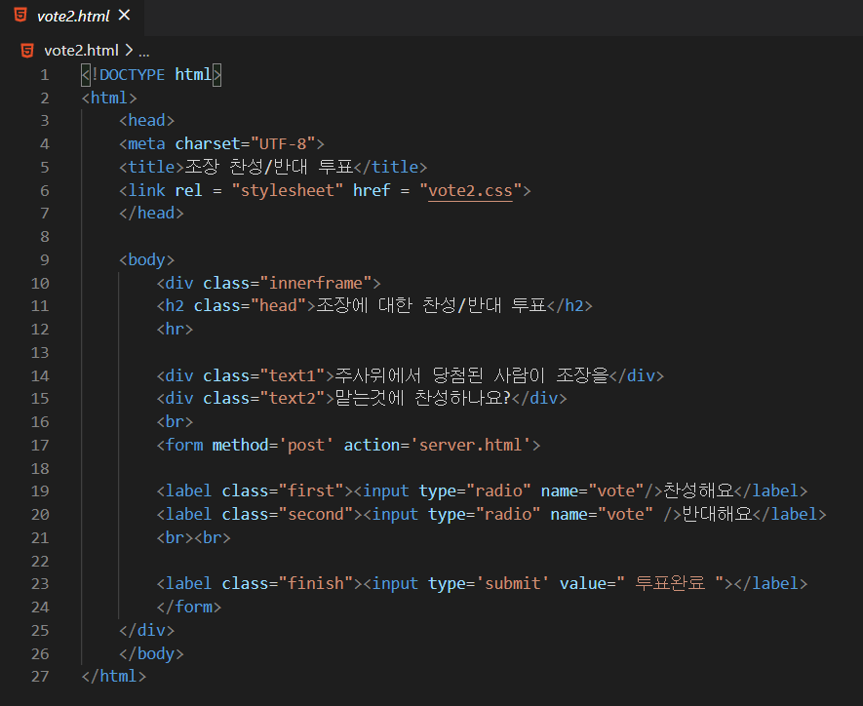
2. 구현 - 변경탁
vote2.html 및 vote2.css - 투표화면 제작

Slide 12
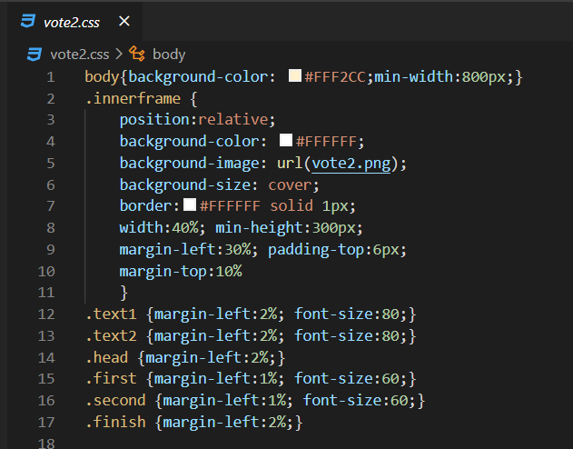
2. 구현 - 변경탁
vote2.html 및 vote2.css - 투표화면 제작

Slide 13
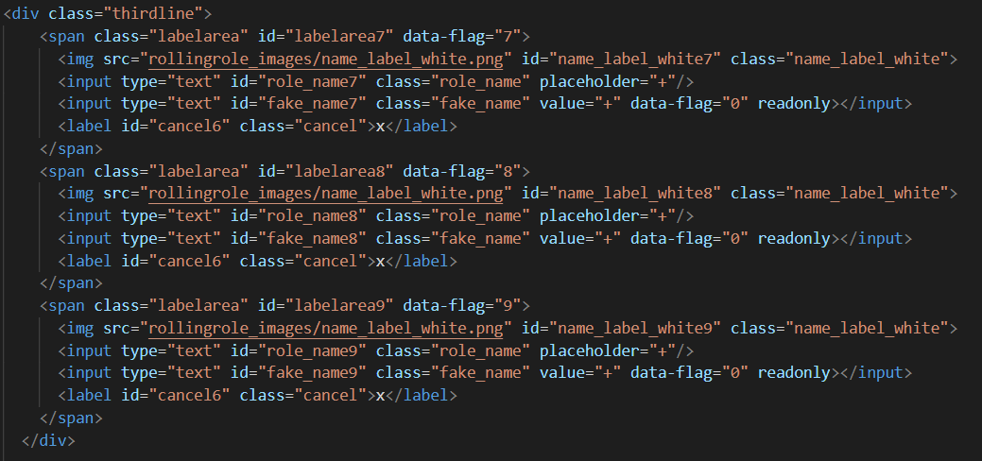
2. 구현 - 변경탁
leader.html-수정을 통해 data flag 추가해
자바스크립트에 적용 가능하도록 했음.
placeholder를 통해 사용자가 입력하기
전까지 + 글자를 띄우게 함

Slide 14
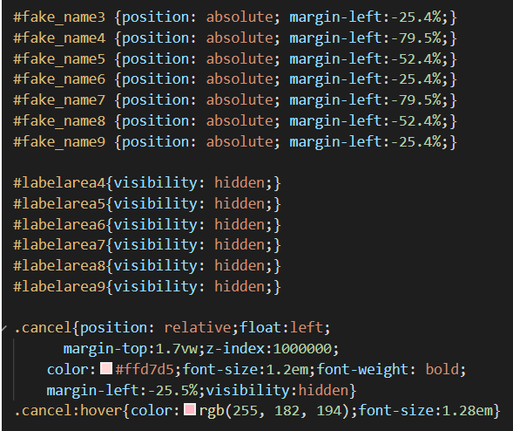
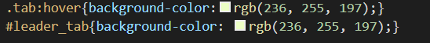
2. 구현 - 변경탁
leader.css-수정을 통해 내가 어디 페이지에 있는지 초록색으로 표시 가능. +버튼을 누르기 전에 다른 label 숨기기 및 취소 버튼 색상 교체 및 위치 지정

Slide 15
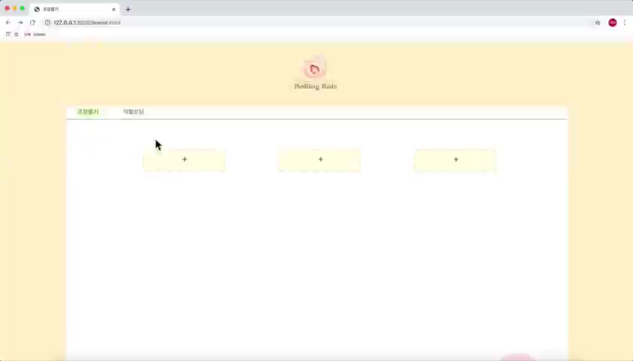
2. 구현 – 변경탁 ( 조장 뽑기)

Slide 16
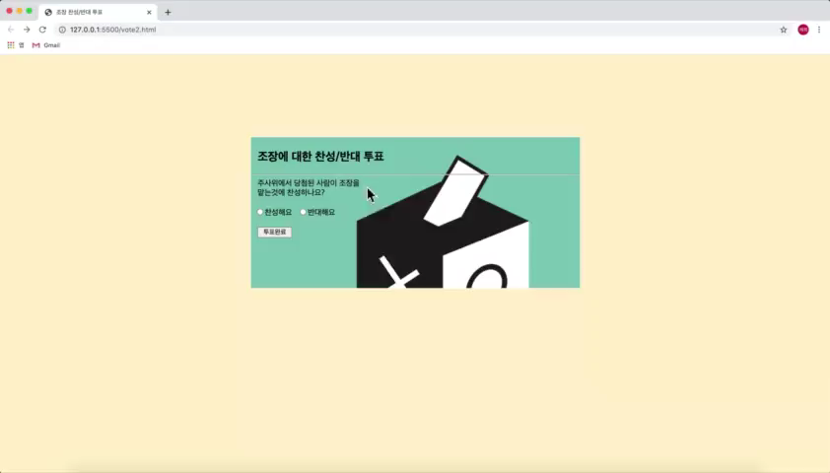
2. 구현 – 변경탁 (찬반 투표)

Slide 17
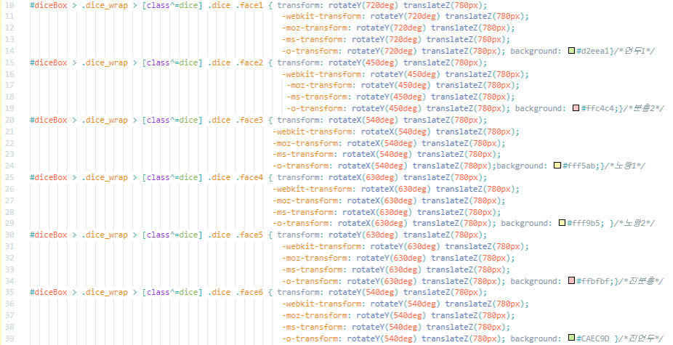
2. 구현 - 김혜린
dice_opensource.css
transform 속성에 모든
브라우저 호환성을 추가

Slide 18
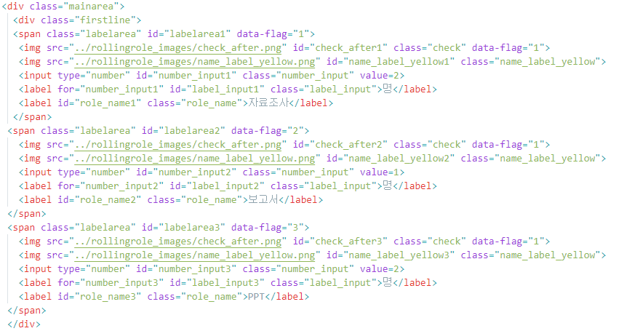
2. 구현 - 김혜린
role_setting.html
3개의 div로 나눠 레이블 영역을 생성,
각 레이블마다 명수 조정이 가능하고
5번째 레이블부터는 이름 수정 가능

Slide 19
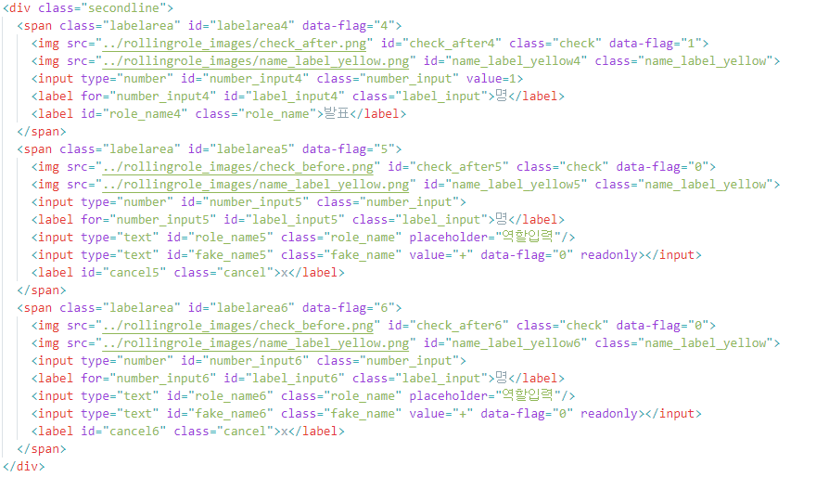
2. 구현 - 김혜린
role_setting.html
3개의 div로 나눠 레이블 영역을 생성,
각 레이블마다 명수 조정이 가능하고
5번째 레이블부터는 이름 수정 가능

Slide 20
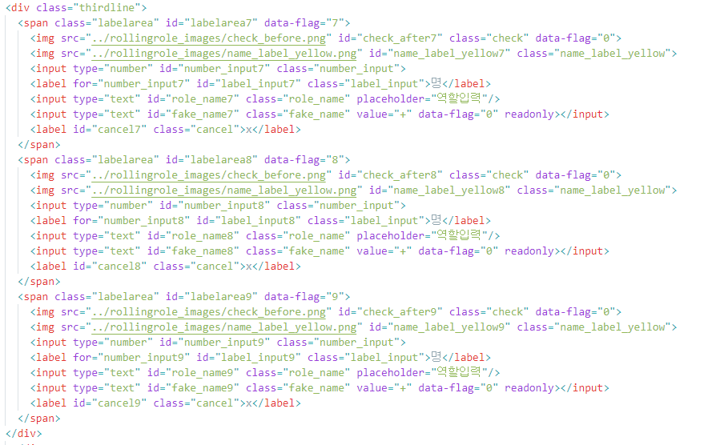
2. 구현 - 김혜린
role_setting.html
3개의 div로 나눠 레이블 영역을 생성,
각 레이블마다 명수 조정이 가능하고
5번째 레이블부터는 이름 수정 가능

Slide 21
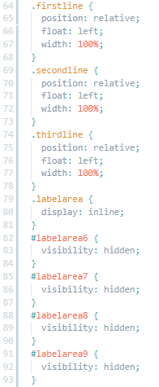
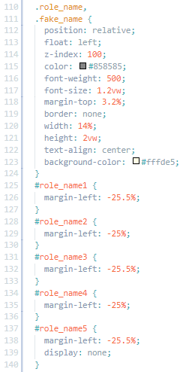
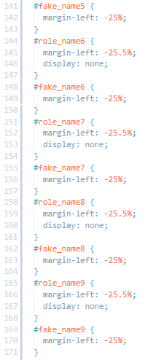
2. 구현 - 김혜린
role_setting.css
처음엔 5번째 레이블까지만 보이도록
Visibility와 display를 설정

Slide 22
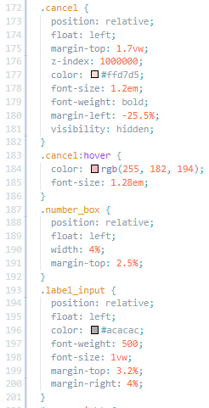
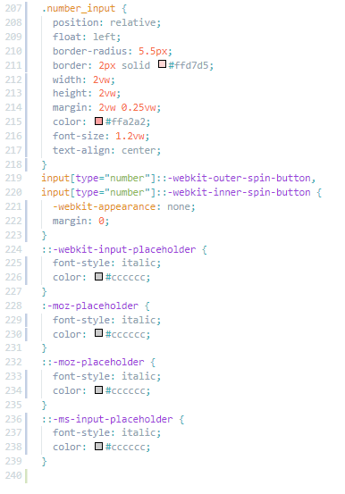
2. 구현 - 김혜린
role_setting.css
새로 추가한 레이블 다시 삭제하는 버튼
은 마지막 레이블에서만 나타나도록
처음엔 안보인 채로 시작,
edit박스중 숫자타입의 스핀버튼을 숨기고
Placeholder로 역할 이름을 입력하도록 안내

Slide 23
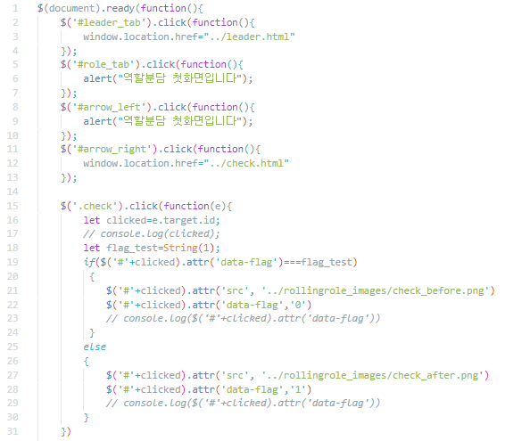
2. 구현 - 김혜린
role_setting.js
페이지 이동 설정,
역할 각각의 체크박스 클릭 시 이미 클릭되었는
지 확인하여 추가 제거가 가능하도록

Slide 24
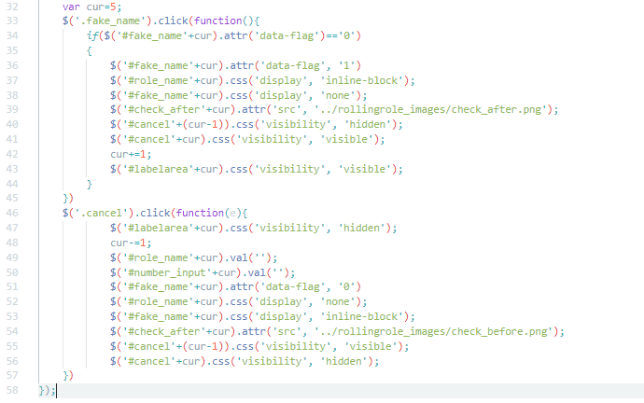
2. 구현 - 김혜린
role_setting.js
+버튼 클릭시 기존의 +레이블은
숨기고 이름 편집이 가능한 진짜
레이블을 다시 배치시킨다,
X버튼 클릭 시 입력되었던 내용
비우기 및 레이블 삭제를 진행

Slide 25
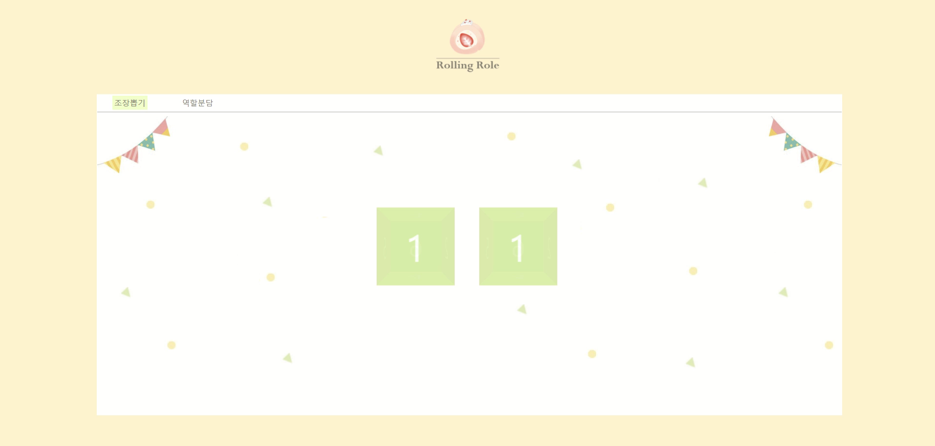
2. 구현 – 김혜린 (주사위)

Slide 26
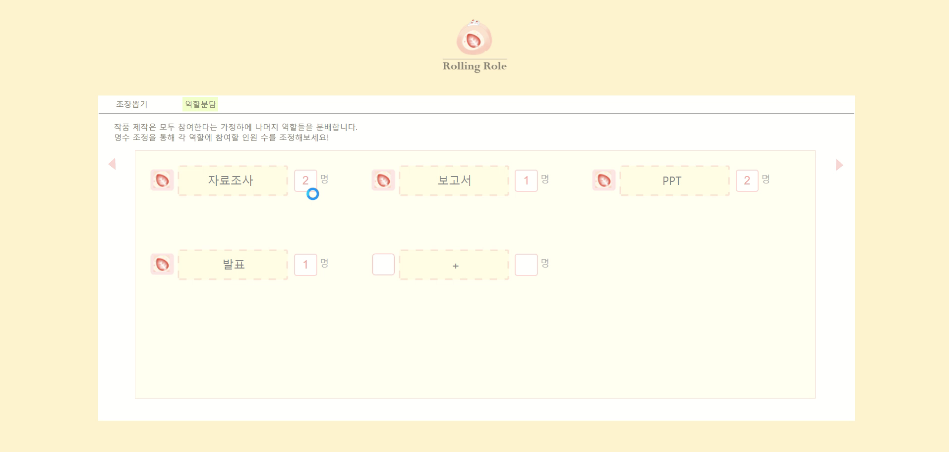
2. 구현 – 김혜린 (역할 조정)

Slide 27
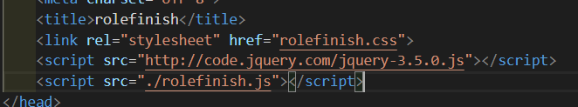
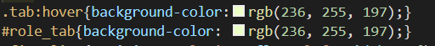
2. 구현 - 위다운
특기체크 후 결과 화면에 js 연결 (html변경)
특기체크 후 결과 화면에 배너 색변화 (css변경)

Slide 28
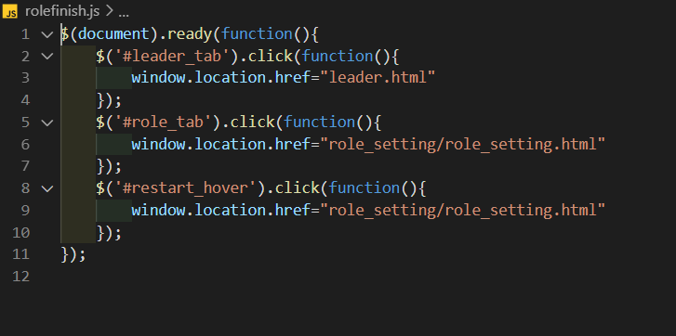
2. 구현 - 위다운
특기체크 후 결과 페이지에 js페이지 생성 (js 생성)

Slide 29
2. 구현 - 위다운
조장 주사위 돌린 후 결과 화면에 js 연결 (html변경)
조장 주사위 돌린 후 결과 화면에 배너 색변화 (css변경)

Slide 30
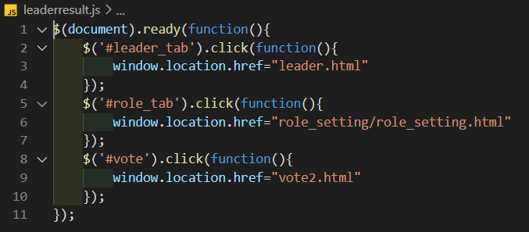
2. 구현 - 위다운
조장 주사위 돌린 후 결과 화면에 js페이지 생성 (js 생성)

Slide 31
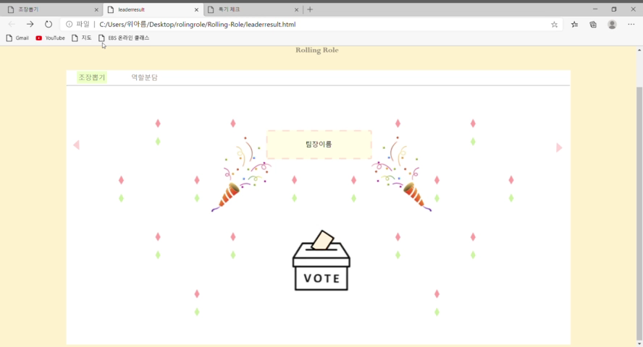
2. 구현 – 위다운 (조장 뽑기 결과)

Slide 32
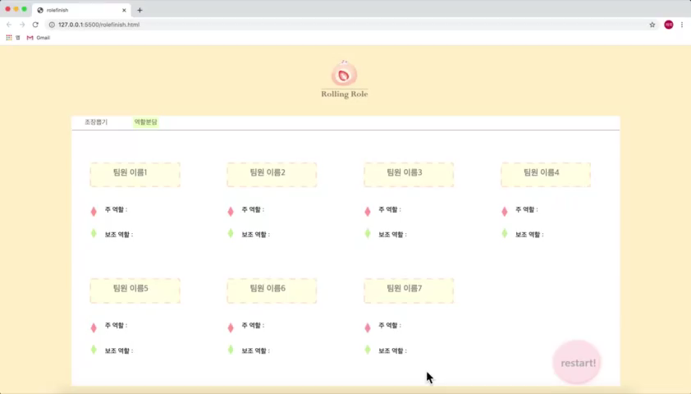
2. 구현 – 위다운 (역할 분담 결과)

Slide 33
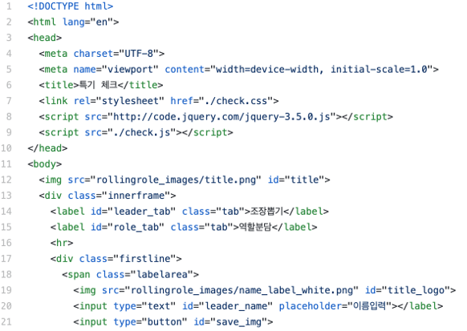
2. 구현 - 조채희
check.html
//지난주에 있었던 화면의 크기에 따라 컨텐츠가 깨져 보이는 현상을 해결하기 위해 새로운 방식으로 코드를 다시 짬
//배너와 컨텐츠 부분을 innerframe과 mainarea 영역으로 나눠 색을 구분해주었다.
//input 타입의 범위를 0에서 100으로 바꿔주었다.

Slide 34
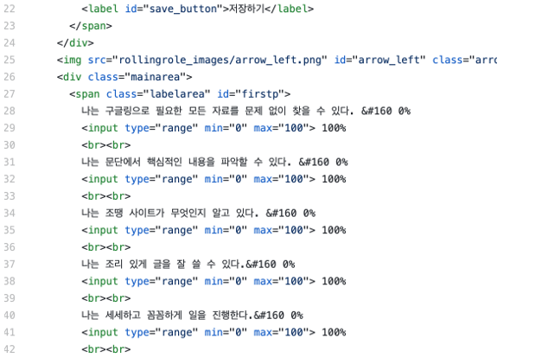
2. 구현 - 조채희
check.html
//지난주에 있었던 화면의 크기에 따라 컨텐츠가 깨져 보이는 현상을 해결하기 위해 새로운 방식으로 코드를 다시 짬
//배너와 컨텐츠 부분을 innerframe과 mainarea 영역으로 나눠 색을 구분해주었다.
//input 타입의 범위를 0에서 100으로 바꿔주었다.

Slide 35
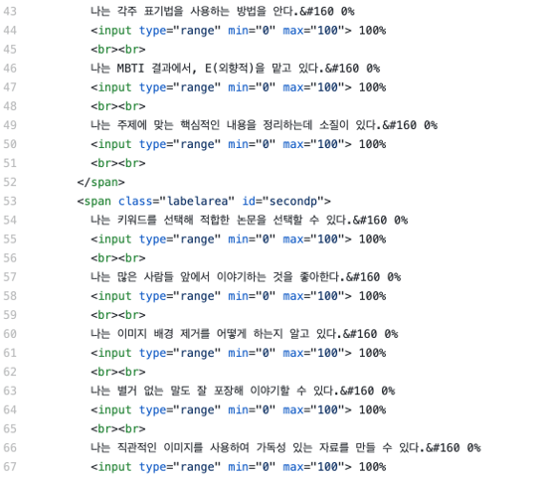
2. 구현 - 조채희
check.html
//지난주에 있었던 화면의 크기에 따라 컨텐츠가 깨져 보이는 현상을 해결하기 위해 새로운 방식으로 코드를 다시 짬
//배너와 컨텐츠 부분을 innerframe과 mainarea 영역으로 나눠 색을 구분해주었다.
//input 타입의 범위를 0에서 100으로 바꿔주었다.

Slide 36
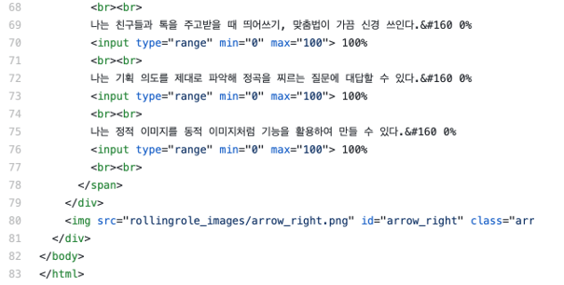
2. 구현 - 조채희
check.html
//지난주에 있었던 화면의 크기에 따라 컨텐츠가 깨져 보이는 현상을 해결하기 위해 새로운 방식으로 코드를 다시 짬
//배너와 컨텐츠 부분을 innerframe과 mainarea 영역으로 나눠 색을 구분해주었다.
//input 타입의 범위를 0에서 100으로 바꿔주었다.

Slide 37
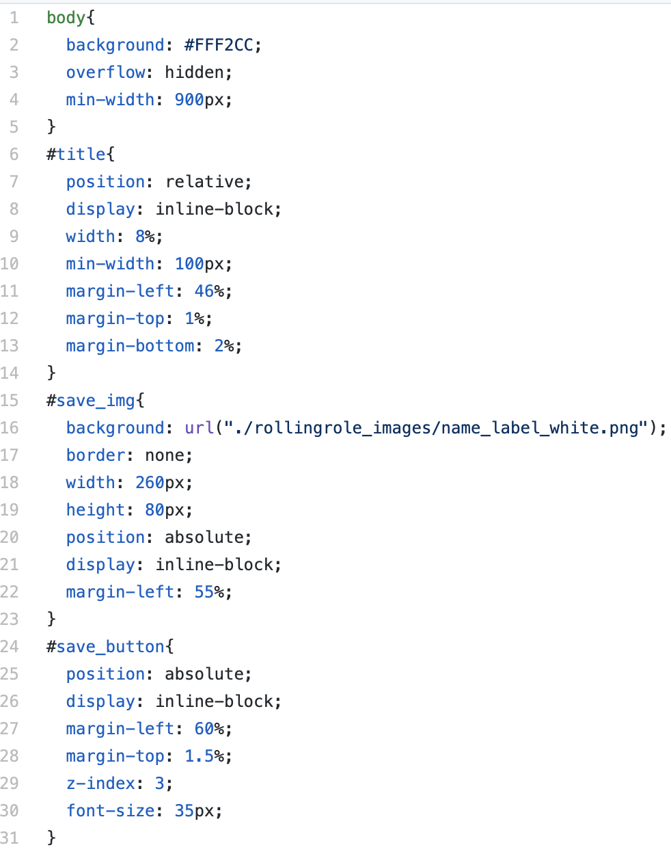
2. 구현 - 조채희
check.css
//배너에 마우스를 올리면 색이 변하는 style 처리
//save 버튼을 absoulte로 처리하여 절대적인 위치를 갖게 함

Slide 38
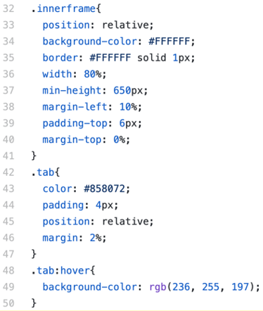
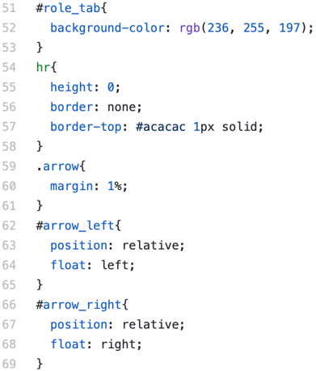
2. 구현 - 조채희
check.css
//배너에 마우스를 올리면
색이 변하는 style 처리
//save 버튼을 absoulte로 처리하여
절대적인 위치를 갖게 함

Slide 39
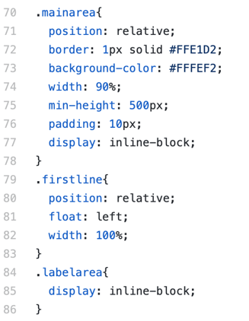
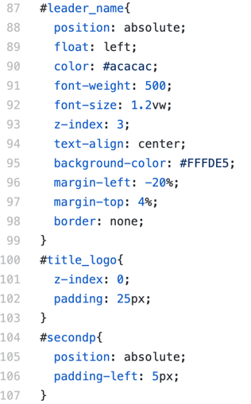
2. 구현 - 조채희
check.css
//배너에 마우스를 올리면
색이 변하는 style 처리
//save 버튼을 absoulte로 처리하여
절대적인 위치를 갖게 함

Slide 40
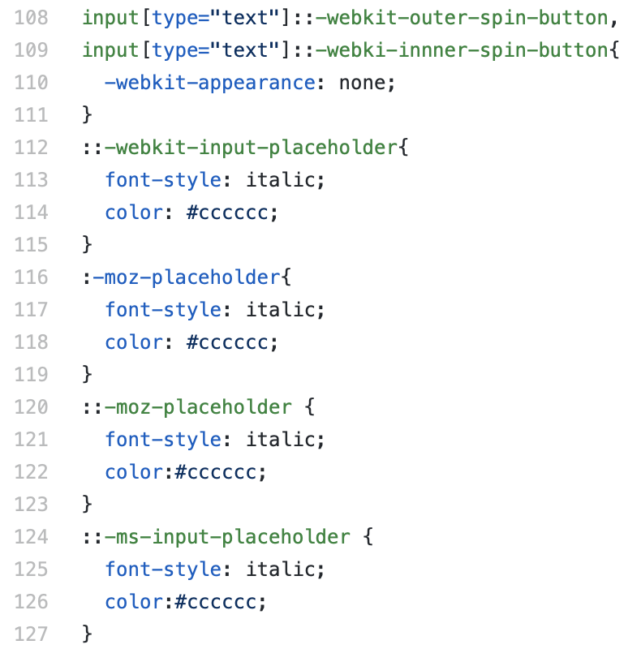
2. 구현 - 조채희
check.css
//배너에 마우스를 올리면
색이 변하는 style 처리
//save 버튼을 absoulte로 처리하여
절대적인 위치를 갖게 함

Slide 41
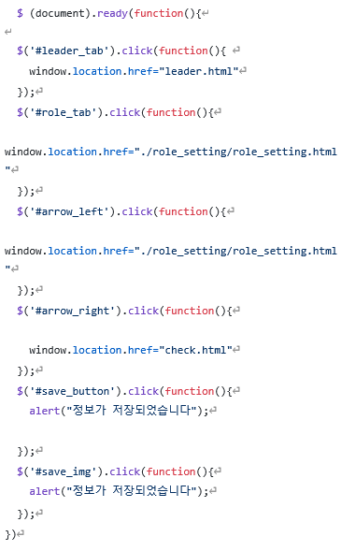
2. 구현 - 조채희
check.js
//리더 선출 탭 클릭 시, 화면 이동
//역할 분배 탭 클릭 시, 화면 이동
//왼쪽 화살표 클릭 시, 화면 이동
//오른쪽 화살표 클릭 시, 화면 이동
//save 버튼 클릭 시, 뜨는 팝업 창

Slide 42
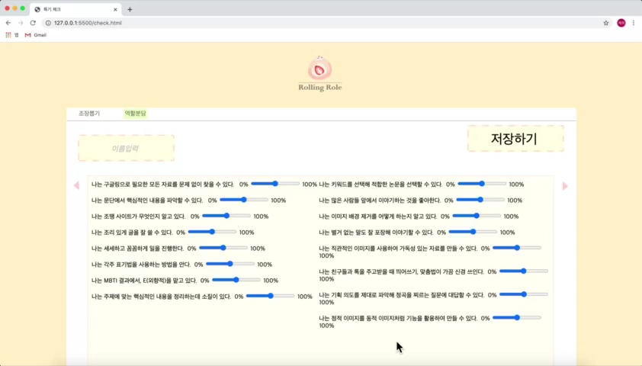
2. 구현 – 조채희 ( 특기 체크 + 데이터 정렬)

Slide 43

Q & A
?

